Slide 1
به نام خدا
عنوان پروژه: پروژه سایت شبکه اجتماعی گالری آثار هنری (تیدا گلد گالری)
استاد راهنما: جناب آقای حسین احمد پناه
دانشجو: الهام حسینی

Slide 2
مقدمه
دریافت نوتیفیکیشن
هشتگ گذاری
جستجو ( دسته - کاربر - هشتگ - عنوان)
ویرایش وحذف پست
ویرایش اطلاعات کاربری
اعتبار سنجی ایمیل و ...
قابلیت های سایت شبکه اجتماعی:
ورود و ثبت نام
پست گذاشتن
دیدن پست دیگران
لایک کردن
کامنت گذاشتن
فالو-آنفالو کردن

Slide 3
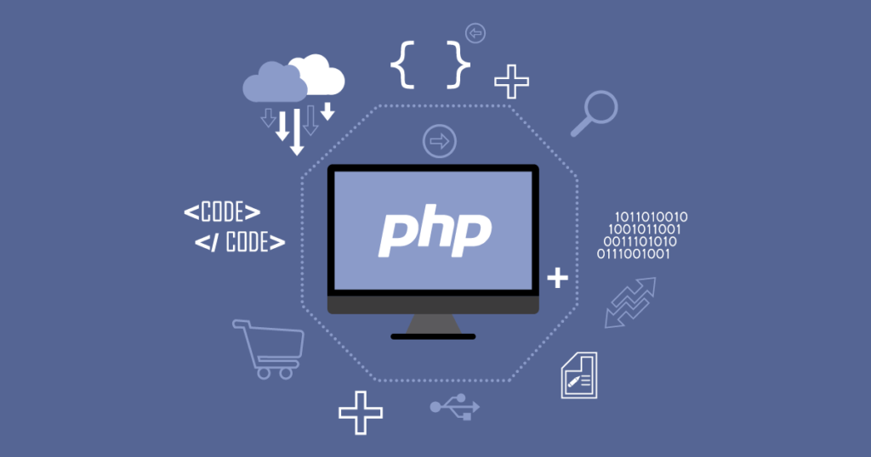
پیاده سازی
phpیکی از پر طرفدارترین زبان های اسکریپت نویسی است
php) زبان برنامه نویسی نیست.)
در زبان اسکریپت نویسی کد های نوشته شده مثل زبان برنامه نویسی کامپایل نمیشوند، به این معنی که هرگاه بخواهیم میتوانیم کدها را تغییر داده و محتوای صفحه را تغییر دهیم.
phpبه منظور طراحی وب توسعه یافته.
یک زبان سمت سرور است، بدین معنی که صفحات phpابتدا توسط سرور (Apache یا IIS) پردازش می‌شود و سپس خروجی به صورت کدهای HTML و جاوا اسکریپت برای مرورگری که کاربر با آن به اینترنت متصل است ارسال می‌شود.
ویژگی دیگر اپن سورس و رایگان بودن زبان php؛
زبان PHP

Slide 4
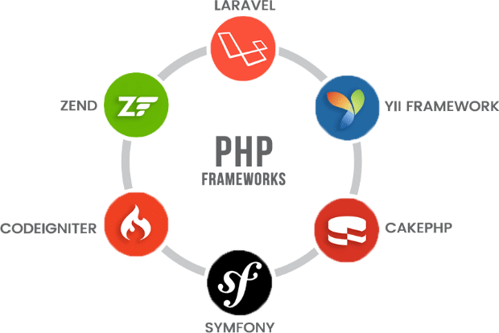
پیاده سازی
فریم ورک برنامه ‌نویسی مجموعه ای از کتابخانه‌ها، استاندارد‌ها، دیزاین پترن‌ها و قوانین کدنویسی است.
لاراول فریم ورکی مبتنی بر معماری MVC است که به صورت رایگان و متن باز ارائه شده است. این فریم‌ ورک امکانات هوشمندی در اختیار برنامه نویسان قرار می‌دهد.
این فریم ورک در بین سایر فریم ورک‌های PHP از امنیت و سرعت توسعه‌ی بیشتری برخوردار است
این فریم ورک سرویس‌های مختلفی را برای برنامه نویسان ارائه می‌دهد. به عنوان مثال سرویس هایی همچون تأیید هویت، دسترسی‌های کاربران، کنسول Artisan، پرداخت و صورتحساب، کش(Cache)...
استفاده از فریم ورک لاراول (نسخه 7)

Slide 5
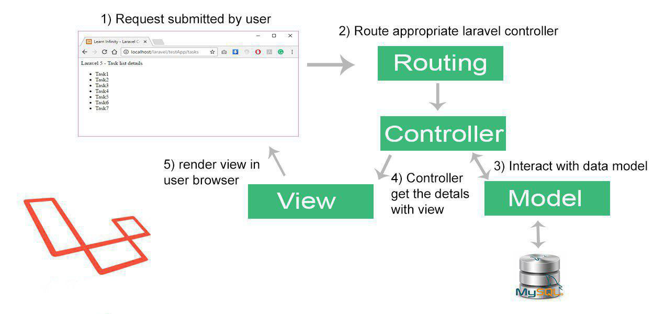
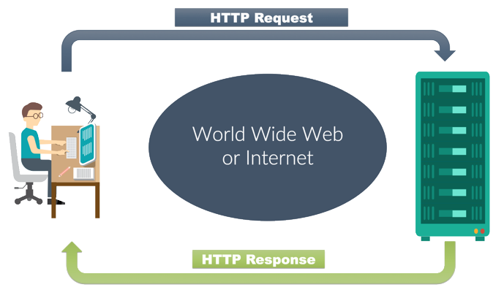
پیاده سازی
به طور خلاصه، هدف از معماری سه‌لایهٔ MVC مجزاسازی بخش‌های مختلف نرم‌افزار از یکدیگر است به طوری که بتوان هر کدام از این بخش‌ها یا ماژول‌ها را به صورت مستقل توسعه داد و در نهایت مابین آن‌ها ارتباط برقرار ساخت. به عبارت دیگر، چندین و چند دولوپر مختلف می‌توانند روی پروژه‌هایی با این نوع معماری کار کنند بدون آنکه در کار یکدیگر تداخلی ایجاد نمایند.
معماری MVC

Slide 6
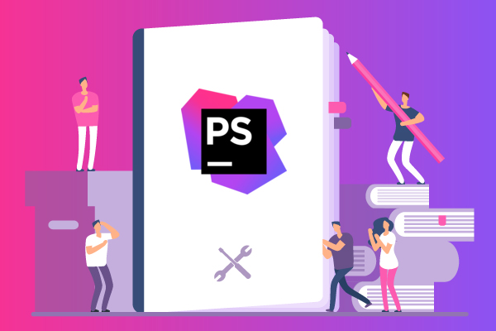
پیاده سازی
نرم افزار PhpStorm یکی از IDE های بسیار قدرتمند و حرفه ایی می باشد که برای برنامه نویسی به زبان PHP و سایر زبان های برنامه نویسی وب مانند HTML، CSS، JS و … توسط کمپانی نرم افزاریJetBrains توسعه یافته است. علی رغم پیشرفته بودن، این نرم افزار دارای یک محیط برنامه نویسی با کمترین میزان پیچیدگی می باشد.
محیط برنامه نویسی phpstorm

Slide 7
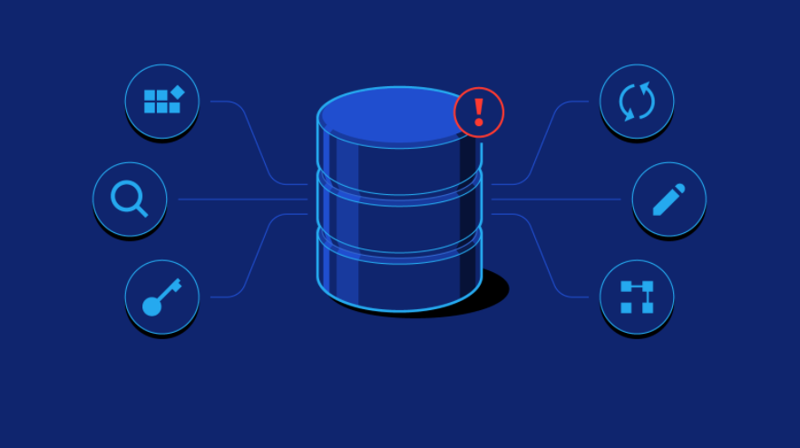
پیاده سازی
وب سرور محلی XAMPP
phpMyAdminیک ابزار مدیریتی مبتنی بر وب می باشد که برای مدیریت سرورهای MySQL و دیتابیس ها استفاده می شود.
شما می توانید پرس و جو های (کوئری) خود را با استفاده از SQL، query builder و یا Eloquent ایجاد کنید. با استفاده از Eloquent می توانید به سادگی هر چه بیشتر با دیتابیس کار کنید. در این روش هر جدول با یک مدل متناظر است که برای تعامل داده با آن جدول بکار می رود.
کار با دیتابیس

Slide 8
پیاده سازی
Migrations در لاراول یه راه آسون رو برای مدیریت پایگاه داده نرم افزار شما فراهم میکنه . وقتی شما از Migrations استفاده میکنید بسیار از وظایف database schema رو میتونید به سادگی هر چه تمام تر آنجام بدید . با استفاده از Migrations شما میتونید جداول دیتابیستونو به راحتی ایجاد و تغییر بدید
کار با Migration

Slide 9
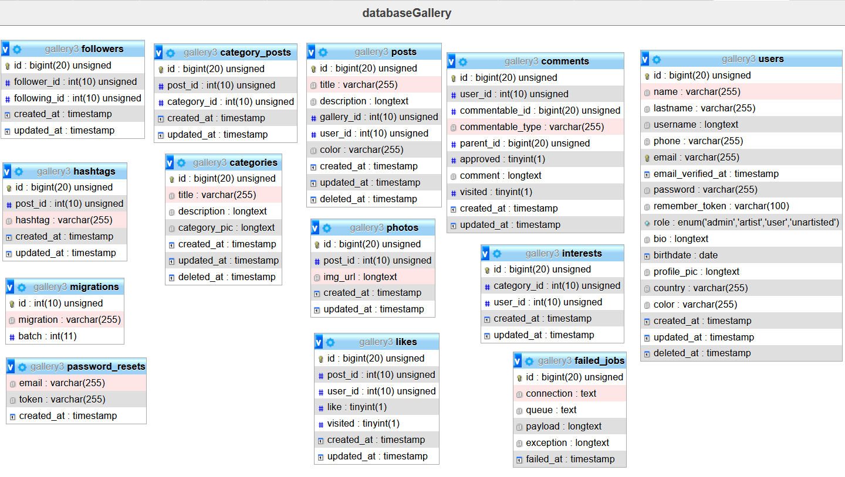
نمایی از جداول پایگاه داده

Slide 10
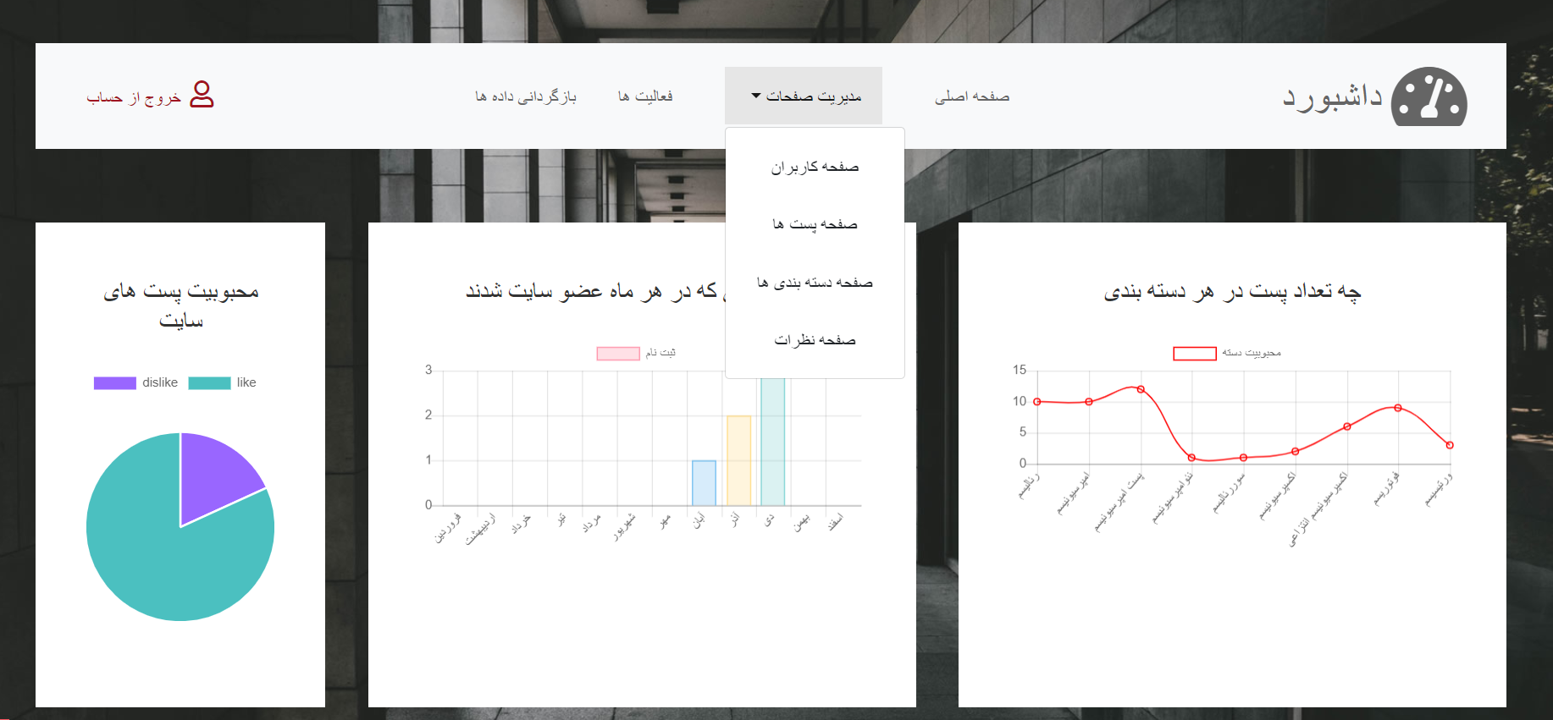
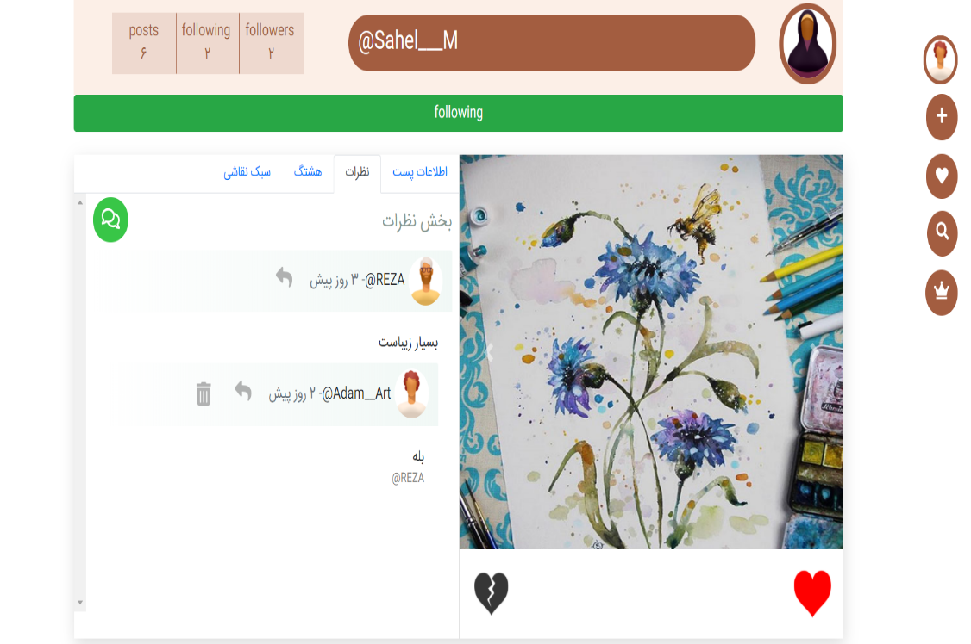
انواع کاربر در سایت
Admin
User (artist)

Slide 11
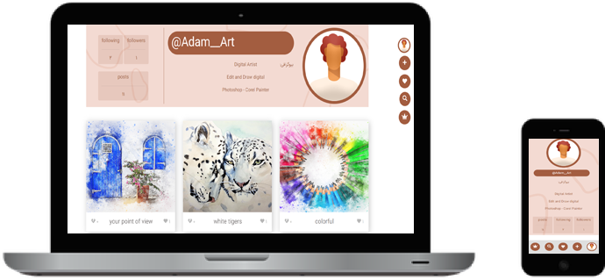
قابلیت Responsive بودن صفحات

Slide 12
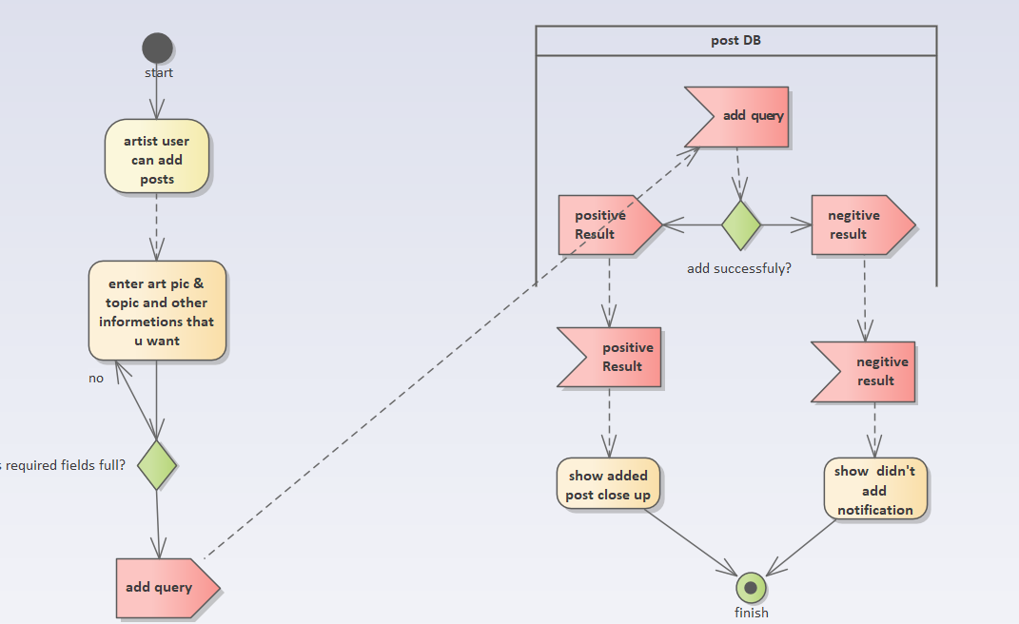
نمودار ها
ACTIVITY DIAGRAM
ADD COMMENT
FOLLOW-UNFOLLOW
ADD POST
REGISTER-LOGIN
SEARCH

Slide 13
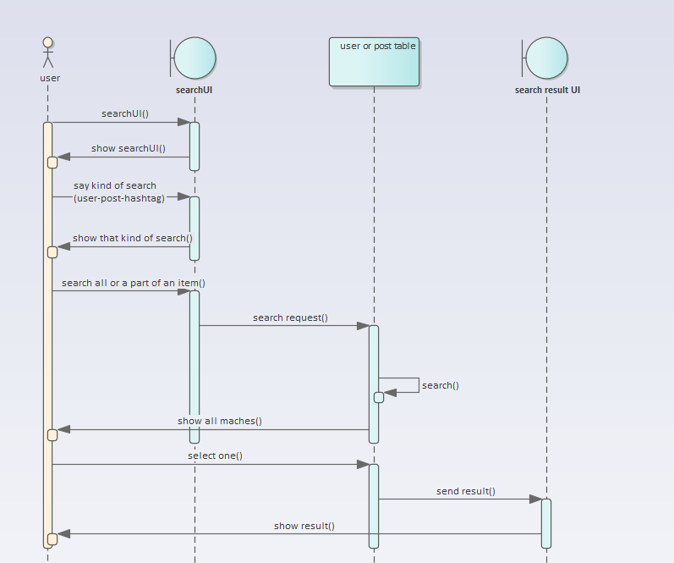
نمودار ها
SEQUENCE DIAGRAM
ADD COMMENT
ADD POST
SEARCH
DELETE-COMMENT
FOLLOW-UNFOLLOW
EDIT POST
LOGIN
REGISTER

Slide 14
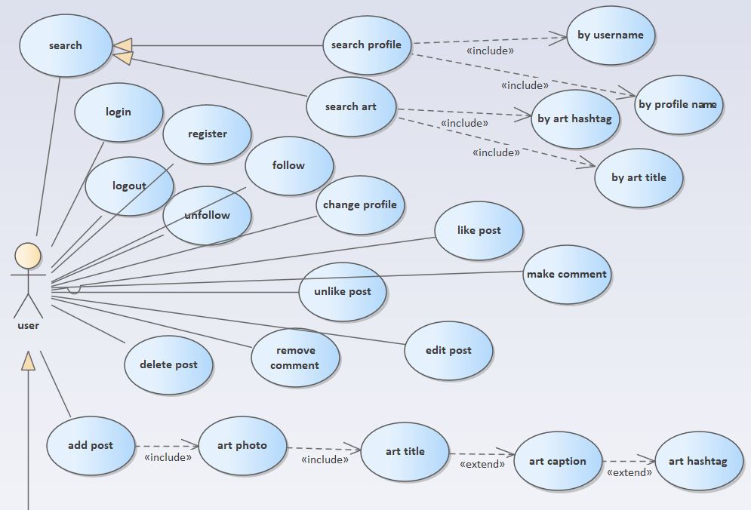
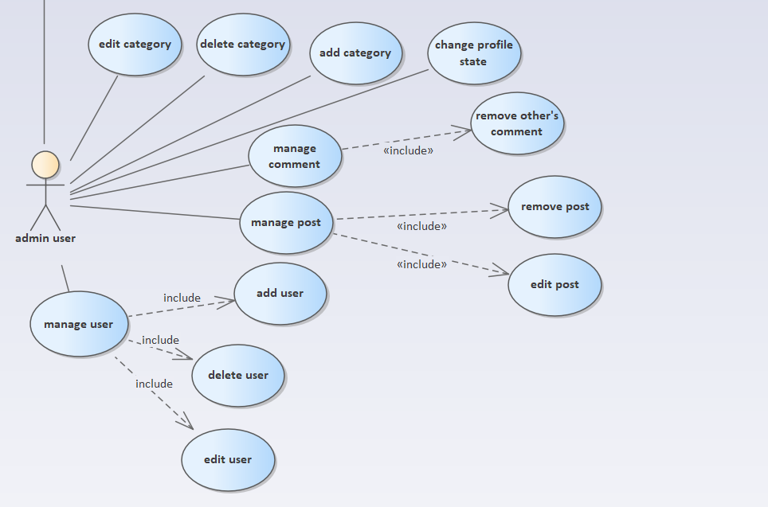
نمودار ها
USECASE DIAGRAM
USER
ADMIN

Slide 15
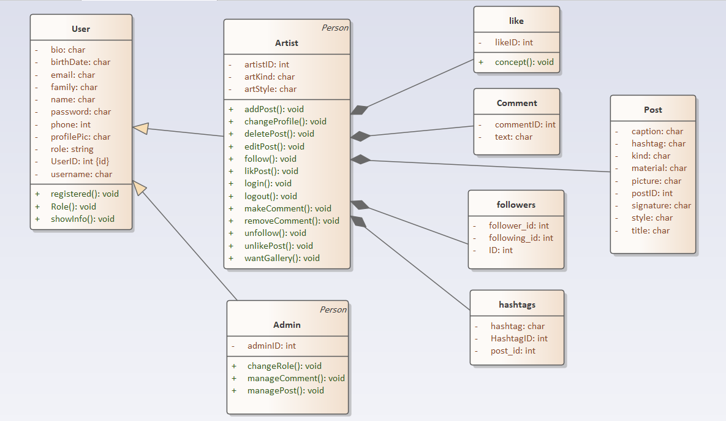
نمودار ها
CLASS DIAGRAM

Slide 16
ممنون از همراهیتون

